Slide 2
Тема занятия:
Семья как ценность для ребёнка

Slide 3

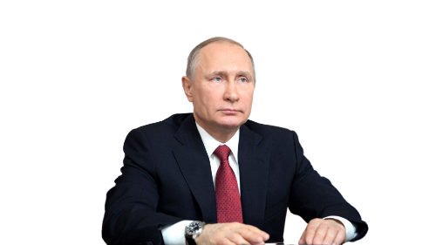
«Семья – это любовь, счастье, радость материнства и отцовства. Семья – это крепкая связь нескольких поколений, где уважение к старшим и забота о детях всегда объединяют, дают чувство уверенности, защищённости, надёжности»

Slide 4


«Незаконченное предложение»
1. Семья — это...
2. Мои родители — это...
3. Радость в моей семье — это...
4. Горе моей семьи — это...
5. Вдали от родного дома я буду вспоминать...
6. Из традиций моей семьи мне хотелось бы взять в свою будущую семью...
7. Мне не хотелось бы, чтобы в моей будущей семье...
8. Я считаю, что самое сокровенное желание моих родителей — это...

Slide 5
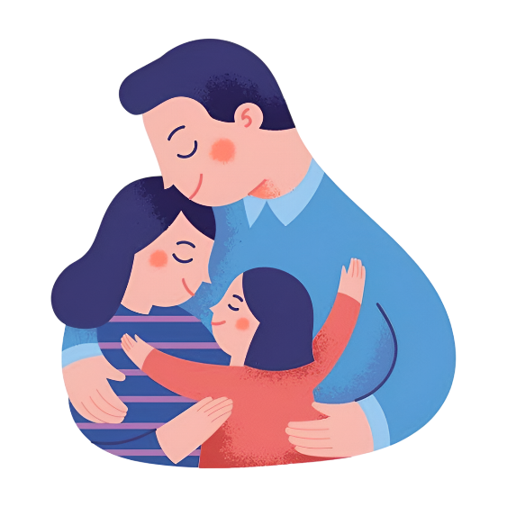
Почему традиционные семейные ценности так важны?
Стабильность и единство семьи
Передача опыта и мудрости
семейные ценности создают основу для совместной жизни, укрепляют семейные узы
и помогают преодолевать трудности
традиции позволяют передавать из поколения
в поколение ценный опыт, знания и мудрость
Формирование личности
Сохранение культурного наследия
традиционные ценности помогают ребёнку усвоить важные качества, как уважение, ответственность, доброта, сострадание и патриотизм
семейные ценности создают основу для совместной жизни, укрепляют семейные узы
и помогают преодолевать трудности
Социальная стабильность
крепкие семьи, основанные на традиционных ценностях, являются основой стабильного общества

Slide 6

Уважение
Верность
Любовь
Традиционные ценности
Патриотизм
Забота о старших
Ответственность

Slide 7
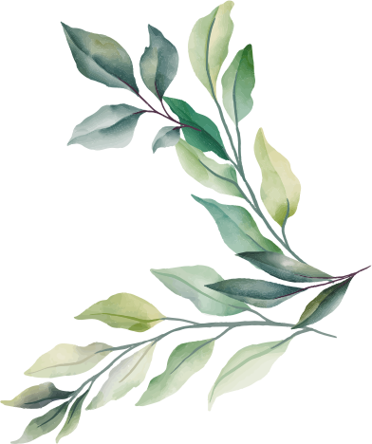
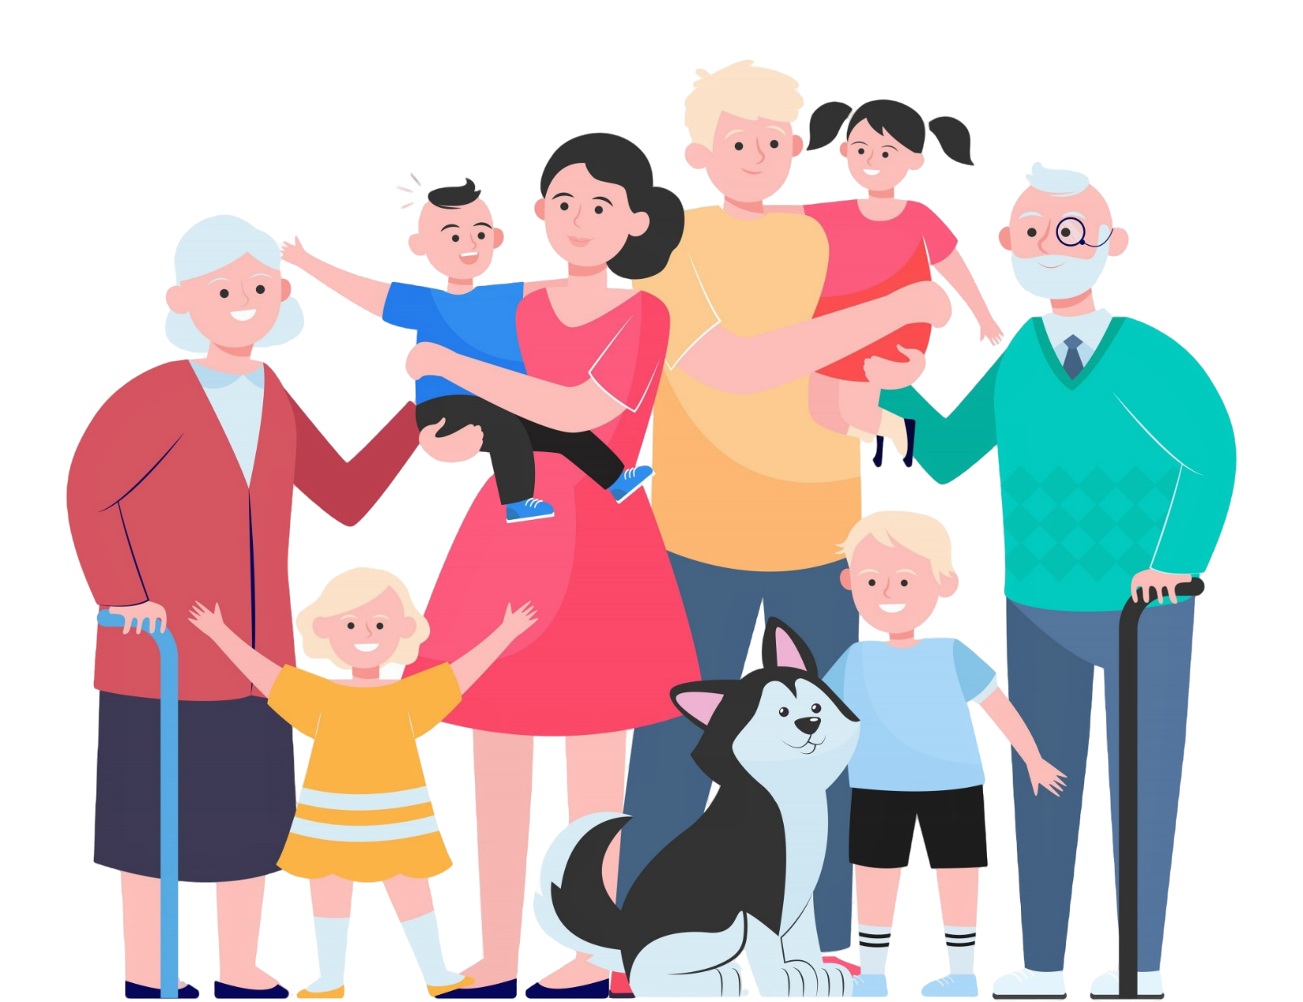
О чём поведала вам притча?
Какой вывод вы сделали?

Slide 8
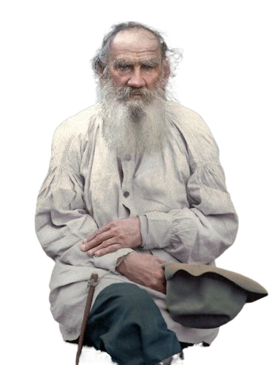
«Все счастливые семьи похожи друг на друга, каждая несчастливая семья несчастлива по-своему»
Л.Н. Толстой (1828–1910), русский писатель и мыслитель

Slide 9
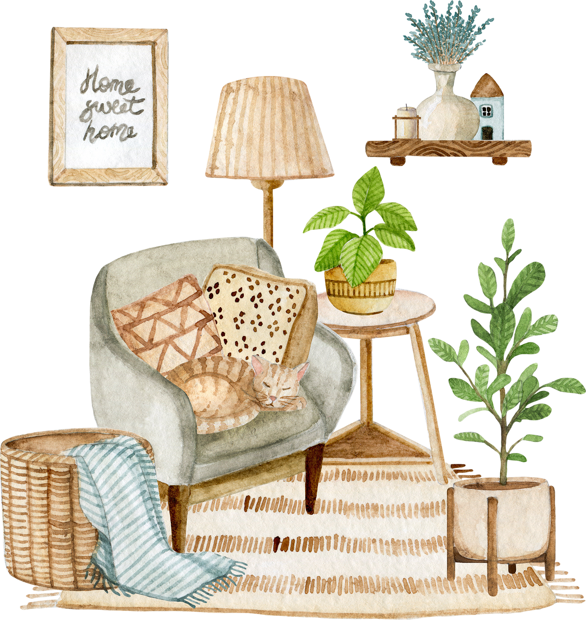
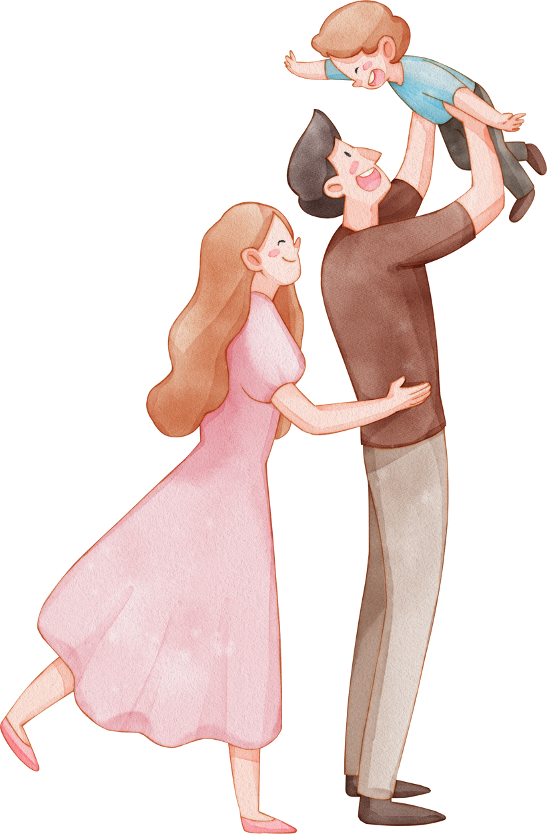
Семья – это близкие
и родные люди, те, кого мы любим, с кого берём пример, о ком заботимся, кому желаем добра и счастья.
Не забывайте об этом, радуйте своих близких!

